Slide 1
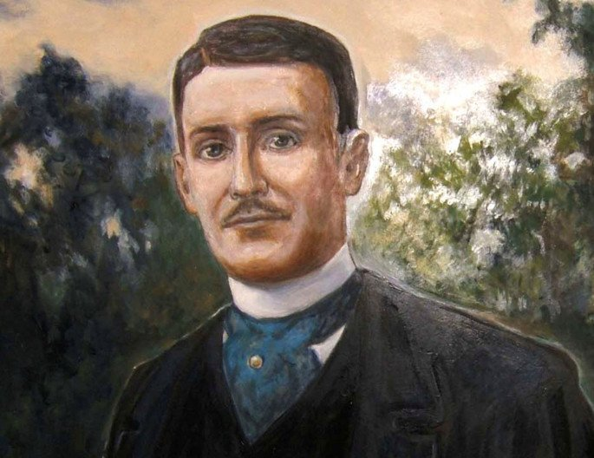
Сергей Бехтеев - Певец Святой Руси

Slide 2
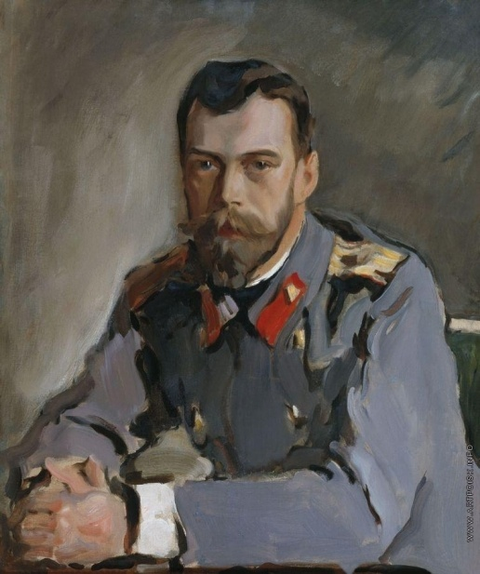
Пройдут века; но подлости народной С страниц истории не вычеркнут года: Отказ Царя, прямой и благородный, Пощечиной вам будет навсегда!

Slide 3
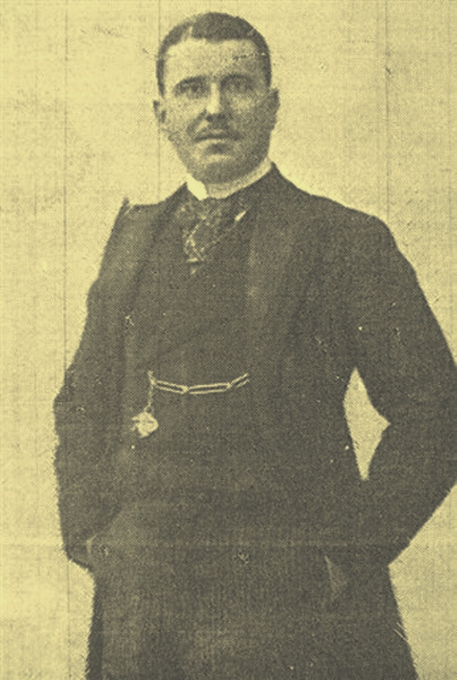
Родился 7 апреля 1879 в имении Липовка Елецкого уезда Орловской губернии Российской империи.

Slide 4
Происходил из старинного дворянского рода, известного с 1571 года, имеющего длинную и славную историю.

Slide 5
Святитель Тихон Задонский

Slide 6
Старый Елец.

Slide 8
Преподобный Сергий Радонежский

Slide 9
Святой праведный Иоанн Кронштадский

Slide 11
Поступает служить в элитный, подшефный Императрице Кавалергардский полк, получает чин офицера.

Slide 12
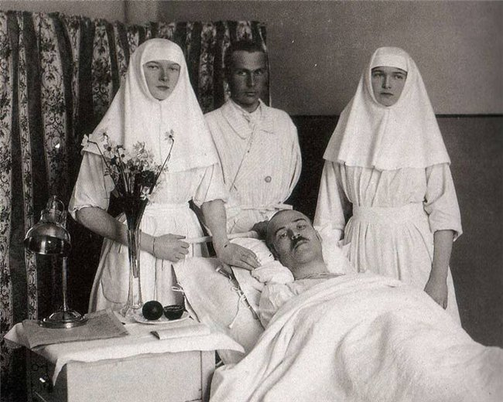
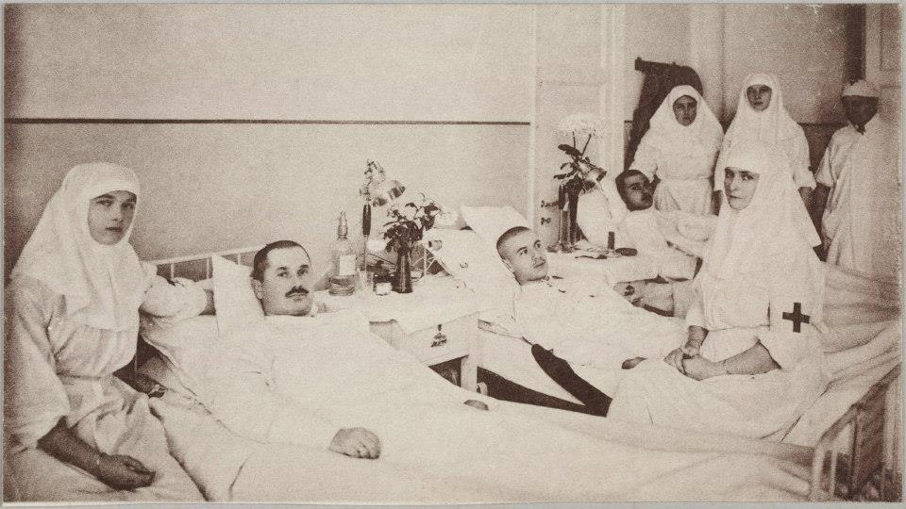

Slide 14
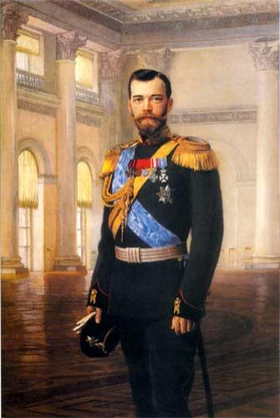
В графе «Род занятий» Государь пишет: «Хозяин Земли Русской».

Slide 15
«Боже, Царя сохрани!»

Slide 17
Громко скликает гудящая медь Чернь на кровавое вече…

Slide 18
Сергей Бехтеев в 1918 году вступает в Добровольческую армию.

Slide 20
Была Державная Россия; Была великая страна С народом, мощным, как стихия, Непобедимым, как волна.

Slide 21
Россия управлялась в то время только девятью министрами, и император, не имея даже личного секретаря, в период только с 1909 по 1911 годы сам разработал и утвердил
900 законопроектов.

Slide 22
«История повторяется до тех пор, пока
люди не усвоят уроки, которые они должны извлечь из истории».
Георг Гегель

Slide 23
Когда-то властная Царица, Гроза и страх своих врагов - Теперь ты жалкая блудница, Раба, прислужница рабов!

Slide 26
«Умирающая»

Slide 27
В ноябре 1920 года в рядах Белой армии поэт отступает в Крым и навсегда покидает Россию со множеством русских изгнанников.

Slide 28
Сергей Бехтеев становится активным участником общественной жизни русской эмиграции.

Slide 30
Царь — это Солнце блистательной славы; Царь это гордость страны…

Slide 31
Звон златоглавых церквей

Slide 32
Страна стихийного размаха, Страна злодейства и добра, Страна наследий Мономаха, Страна Тушинского вора.

Slide 33
Царь — это вера и правда святая

Slide 34
Русь богомольная, Русь вековая Дедов.. отцов... сыновей.

Slide 35
Государь и доктор

Slide 36
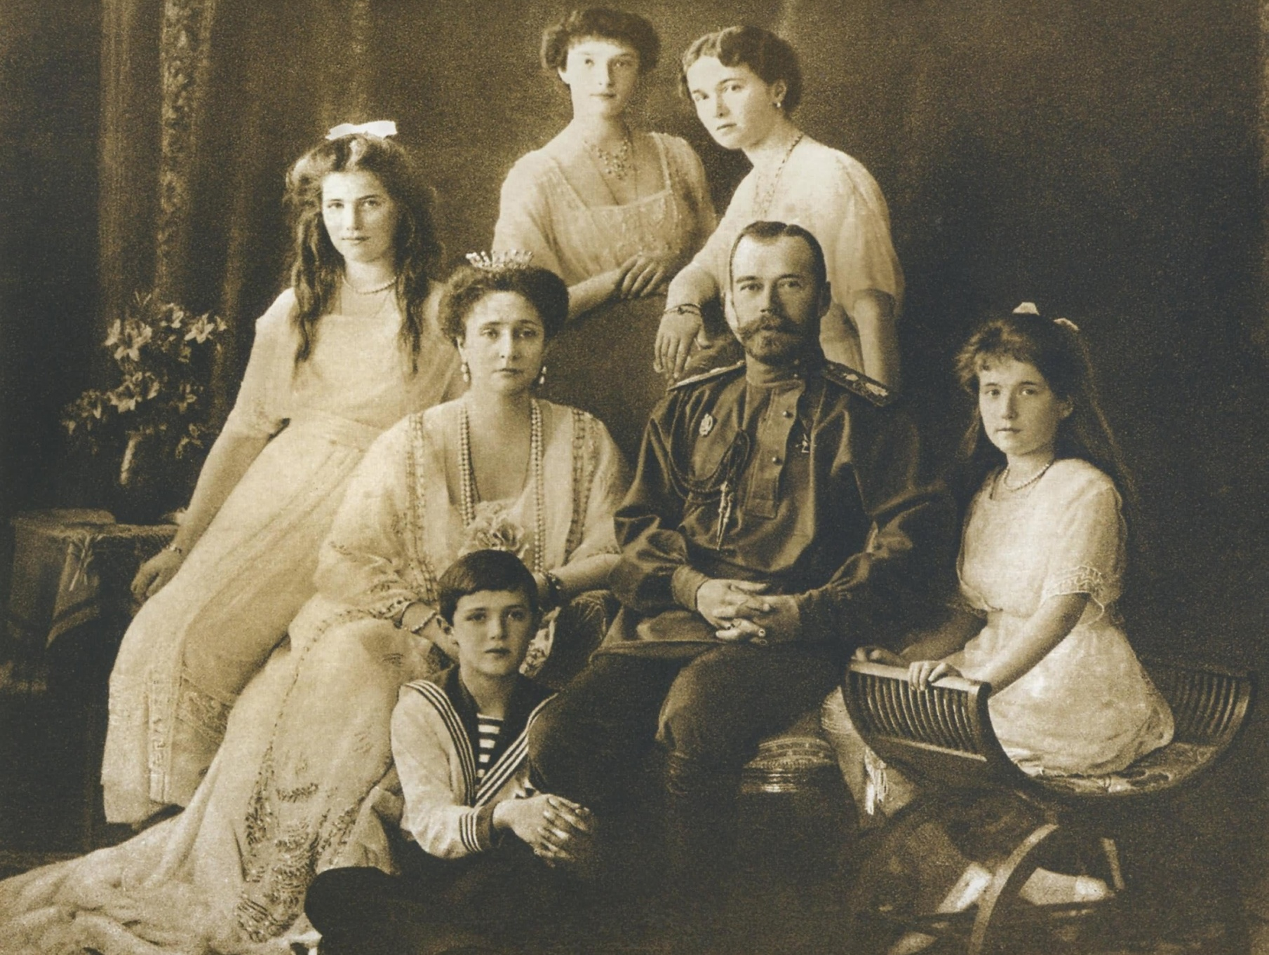
Нет более оклеветанных понапрасну людей, чем Семья нашего последнего русского Императора Николая Александровича

Slide 37
«Звонарь»

Slide 40
Стихотворение «Царские глаза»
Кто видел в жизни только раз Сиянье кротких Царских глаз, Тому их век не позабыть И тех очей не разлюбить.
Кому их встретить довелось, В том сердце верою зажглось, Того в дни бедствий не смутят Ни зло людей, ни смертный яд.
Всегда и всюду перед ним Блестят величием своим Глаза, которым равных нет В греховном мире слез и бед.

Slide 41
Блестят величием своим

Slide 43
«Царь»

Slide 44
В дни нашей скорби безнадежной, В дни общей слабости людской Твой Образ девственный и нежный Влечет нас прелестью былой…

Slide 48
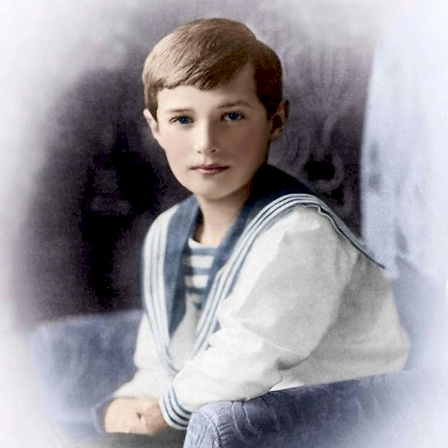
Светлый отрок

Slide 49
«Когда я буду царем, не будет бедных и нечастных; я хочу, чтобы все были счастливы».

Slide 51
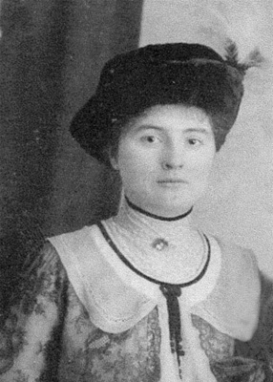
«Будущее больше не страшит, не беспокоит. Я так чувствую и так доверяюсь тому (и так это испытала на себе), что по мере умножения в нас страданий Христовых умножится Христом и утешение наше».
Анастасия Гендрикова

Slide 52
Известны строки из письма великой княжны Ольги Николаевны из заточения:
«Отец просит передать всем тем, кто Ему остался предан, и тем, на кого они могут иметь влияние, чтобы они не мстили за Него, так как Он всех простил и за всех молится, и чтобы не мстили за себя, и чтобы помнили, что то зло, которое сейчас в мире, будет ещё сильнее, но что не зло победит зло, а только любовь…»

Slide 53
Расстрельная комната

Slide 55
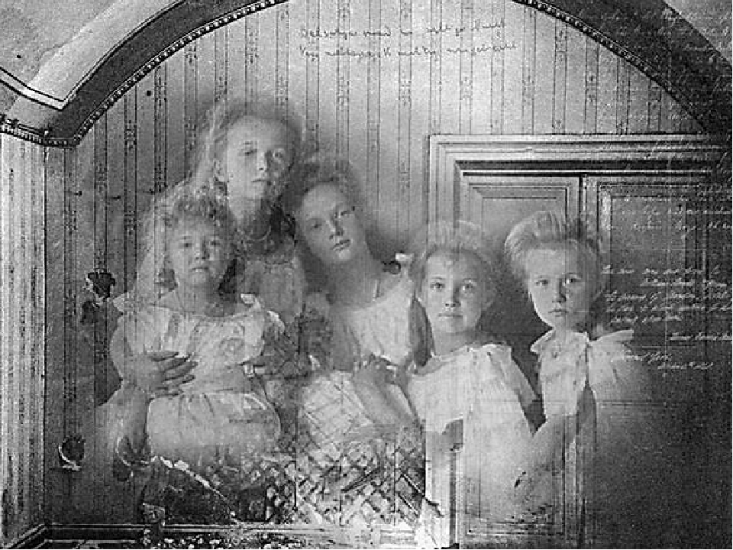

Slide 56
. Был темен, мрачен бор сосновый;
Трещал костер; огонь пылал,
И в мраке свет его багровый Злодеев лица озарял.

Slide 59
«Со вчерашнего дня Харитонов готовит нам еду, провизию приносят раз в два дня. Дочери учатся у него готовить и по вечерам месят муку, а по утрам пекут хлеб. Недурно!»

Slide 62
Картина Павла Рыженко

Slide 64
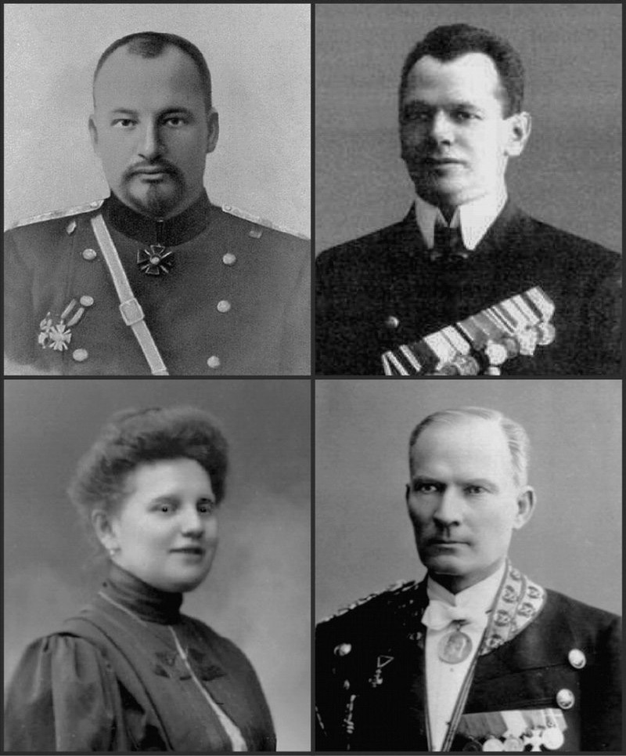

Slide 66
ВЕРНАЯ
ДО СМЕРТИ
(Горничная Царской Семьи Анна Степановна Демидова)

Slide 69
«Двуглавый орел»

Slide 70
Великий князь Кирилл Владимирович

Slide 79
Умер поэт в Ницце 4 мая 1954 года

Slide 80
Надпись на могильной плите гласит: Корнет, лицеист Императорского Александровского Лицея 59 курса, Царский поэт и офицер Белой Армии.

Slide 82
В Воронеже создан благотворительный Бехтеевский фонд.

Slide 83
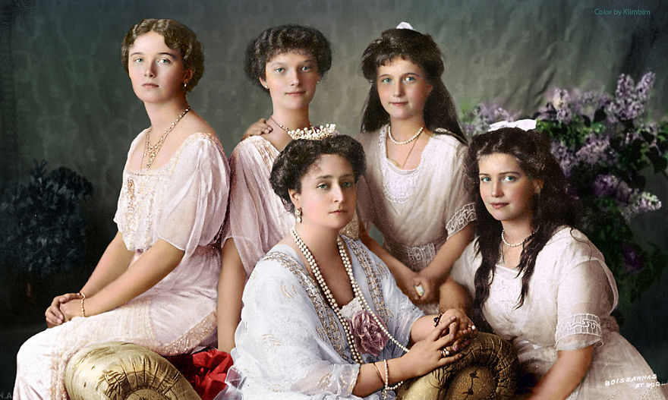
Ещё при жизни Сергея Бехтеева современники называли Царским поэтом, Царским гусляром, певцом Святой Руси.

Slide 84
Хозяин Земли Русской

Slide 86
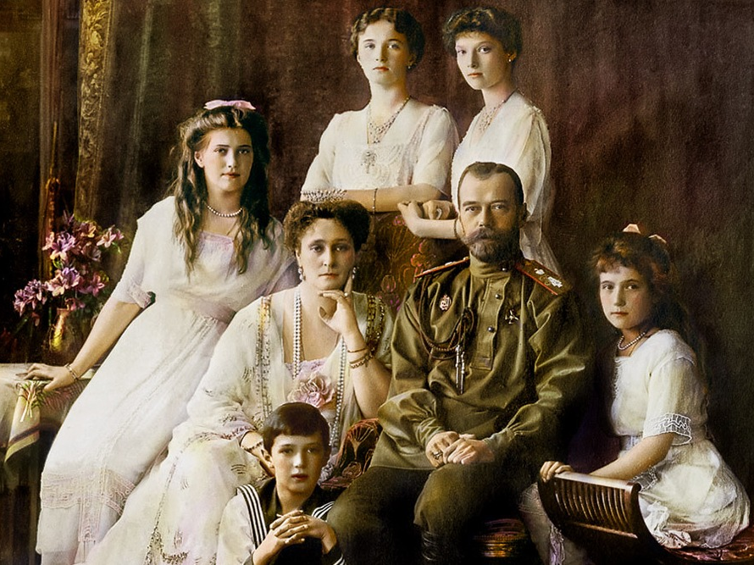
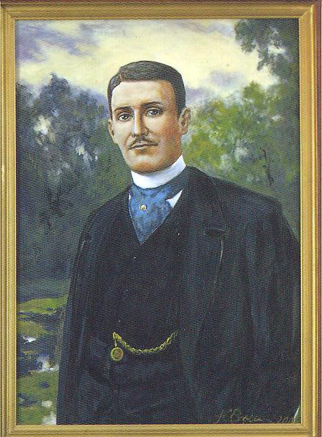
Сергея Бехтеева именуют ещё нередко поэтом-пророком, поэтическим летописцем кровавой драмы России.

Slide 87
Пролилась Царская кровь… « Святая Россия не может погибнуть. Но Великой России, увы, больше нет»,- произнесла как-то с горечью великая княгиня Елизавета Федоровна.

Slide 88
Поклонный Крест в Царском монастыре на Ганиной Яме

Slide 89
Царский монастырь

Slide 90
Забудет Русь свои печали,
Кровавых распрей времена,
Но сохранят веков скрижали
Святых Страдальцев Имена.
На месте том, где люди злые
Сжигали Тех, Кто святы нам,
Поднимет главы золотые
Победоносный Божий Храм.
И, Русь с небес благословляя,
Восстанет Образ неземной
Царя-страдальца Николая
С Его замученной Семьей.
Екатеринбург. Храм на Крови – Всех святых,
в Земле Российской просиявших

Slide 92
Воскрешение Лазаря

Slide 95
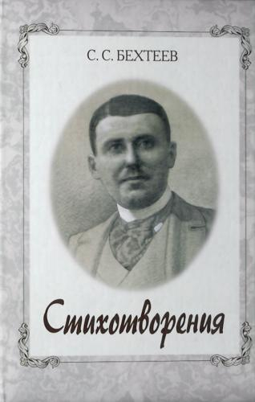

Slide 97
Храм на Крови
Алтарь Храма на Крови. Находится на месте расстрельной комнаты.

Slide 98
Алтарь Храма на Крови. Находится на месте расстрельной комнаты.

Slide 99
Поклонный Крест в Царском монастыре на Ганиной Яме

Slide 100
Царский монастырь

Slide 101
Портреты Государя Николая Александровича и Царевича Алексия

Slide 103
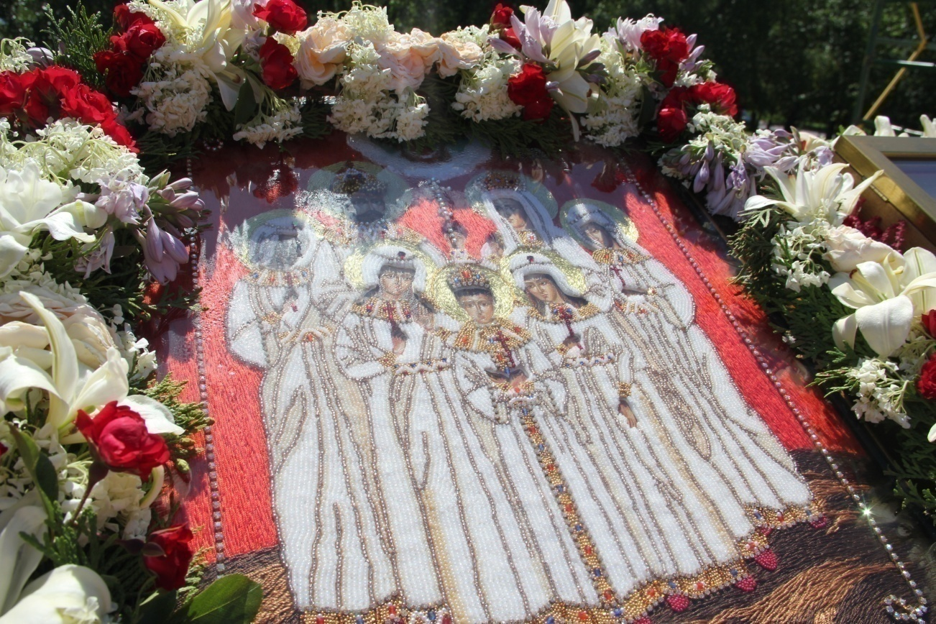
В праздник Белого Цветка икона Царской Семьи изнутри покрылась крупными каплями, похожими на росу

